Slide 1
A Novel Distribution-Embedded Neural Network for Sensor-Based Activity Recognition
IJCAI-19
Hangwei Qian1;2;3 , Sinno Jialin Pan1 , Bingshui Da1 and Chunyan Miao1;2

Slide 2
问题
不同域所构成的分布不同，各分布的数字特征不一样。
本文借助了最大均值差异，计算不同分布上的数值的距离
如果两个随机变量的的任意阶矩都相同的话，那么这两个随机变量的分布一致。若两个随机变量的分布不相同，那么使得两个分布之间差距最大的那个矩被用来作为度量两个随机变量距离的标准

Slide 3
前提
如果两个随机变量的的任意阶矩都相同的话，那么这两个随机变量的分布一致。若两个随机变量的分布不相同，那么使得两个分布之间差距最大的那个矩被用来作为度量两个随机变量距离的标准

Slide 4
知识点
Maximum Mean Discrepancy 最大均值差异
RKHS
核函数-核均值嵌入
Hilbert空间
线性算子

Slide 5
Semi-Supervised Convolutional Neural Networks for Human Activity Recognition
2017 IEEE International Conference on Big Data (BIGDATA)

Slide 6
半监督入门文
半监督约束了实验流程，与实验方法弱相关
满足聚类假设和平滑假设，此处无流形假设
按流程分为有监督和无监督部分，训练流程可以是端到端
按数据种类分为有标签和无标签
按推断方式分为目标域可见与不可见

Slide 7
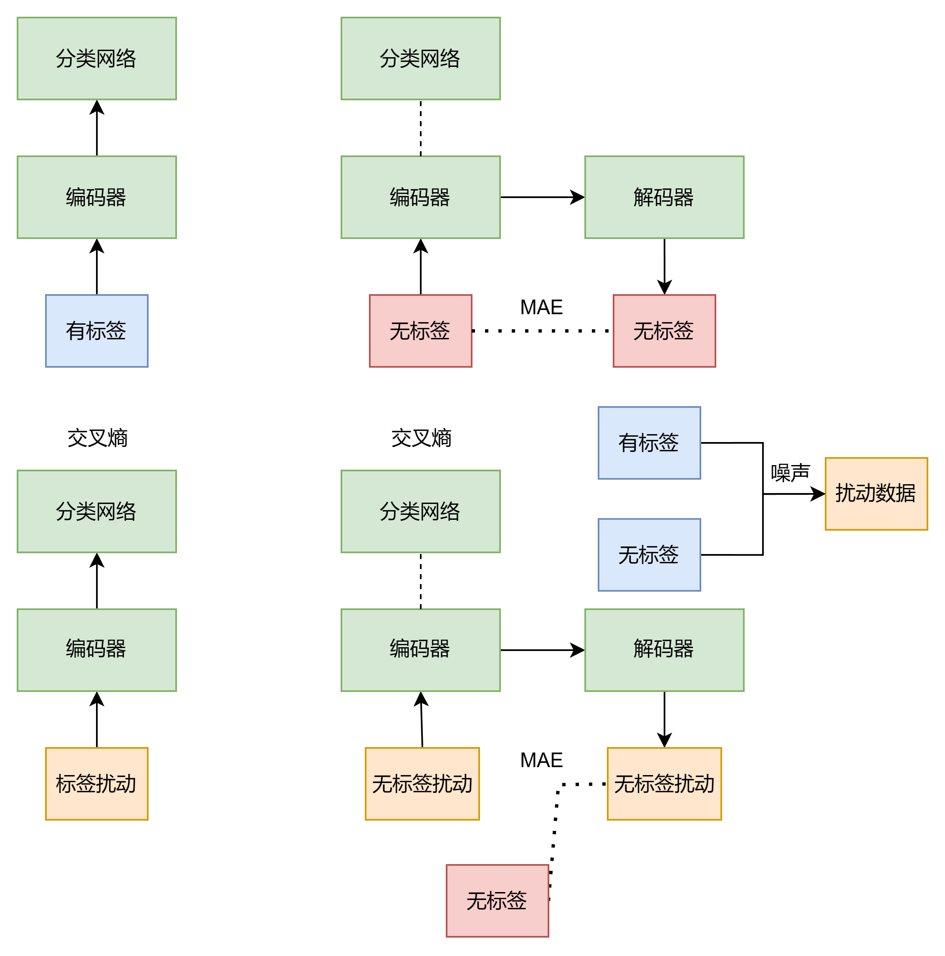
训练流程
编码解码均为神经网络
无标签数据用于优化编码隐向量表示
使用噪声的因为平滑假设

Slide 8
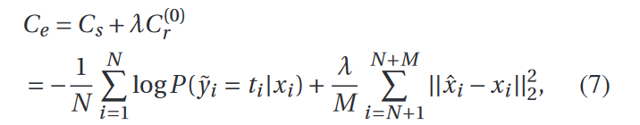
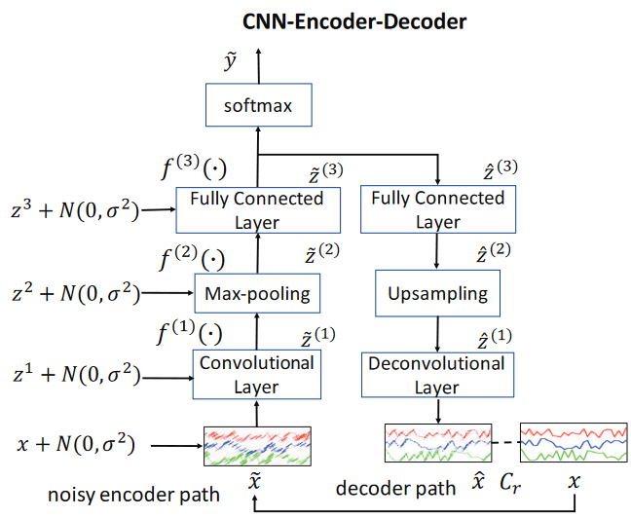
网络结构
Baseline比较古老，论文的后面部分就不介绍了

Slide 9
近期HAR半监督方法2021~2023
idea大多来自文本分割和图像分类
伪标签角度，无标签数据会被赋予伪标签，会涉及生成
标签数据量角度，大量无标签数据和（尽可能少的）有标签数据共同优化网络结构，会涉及生成，还会涉及标签分布情况
创新点主要集中于生成。生成的媒介：VAE GAN及其变体。生成的最优是创新点。生成的原料和出品也是创新点。

Slide 10
生成对抗网络（GAN）
信息熵介绍（长话长说）

Slide 11
Cross-subject transfer learning in human activity recognition systems using generative adversarial networks Neurocomputing 2021
平滑假设，迁移学习
生成的媒介：GAN的原版，修改了损失函数log->mse
生成的原料：噪声+源域数据
生成的出品：由源域+噪声(正态)伪造的数据，被认为还是源域，拥有源域一致的伪标签
GAN的目标，对于“目标域数据vs伪造的数据”，辨别器达到50%的正确率（原版），则认为此时已“真假难分”
伪造的数据既要与目标域数据“真假难分”，又要拥有源域一致的伪标签，可以得到：伪造的数据分布最终会和目标域数据分布很相似，对于“相似”文中并没有度量。

Slide 12
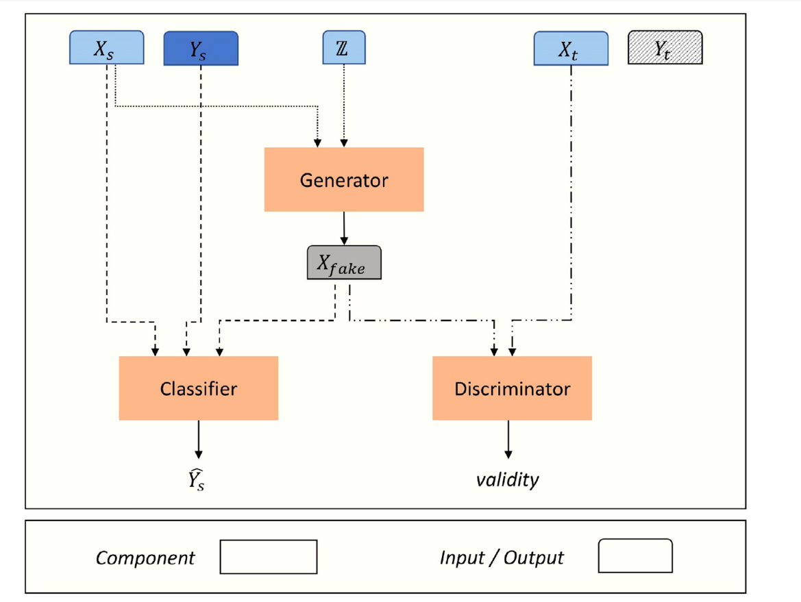
网络结构均为简单cnn
对滑窗使用PCA降维来减少复杂度
单数据集PAMAP2
对结果使用Wasserstein distance度量分布距离，判定源域目标域的距离，（并没有伪造数据和目标域的度量）

Slide 13
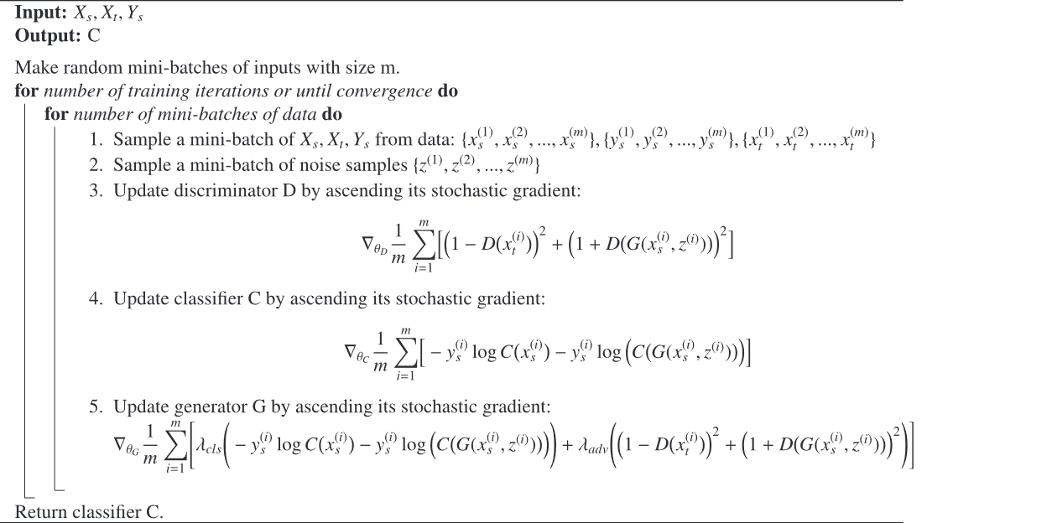

Slide 14
Generic semi-supervised adversarial subject translation for sensor-based activity recognition Neurocomputing 2022
与上一篇文章一作相同，二作不同，部门来自Laboratoire Images, Signaux et Systmes Intelligents (LISSI), University Paris-Est Créteil, France，是纯归纳学习，transductive
尝试解决生成器模式崩溃：均匀采样，每批数据中每个类都有一席之地（因此数据集有所筛选）
辨别器“真假难分”不再是50%，而是另一个[0,1]的数，这样做的原因未能提炼出来
生成的媒介，出品与上文完全一致，原料的噪声变为均匀分布噪声
三数据集，俩公共opportunity、pamap2和一自建LISSI（实验室自建C、S的HAR数据集）

Slide 15
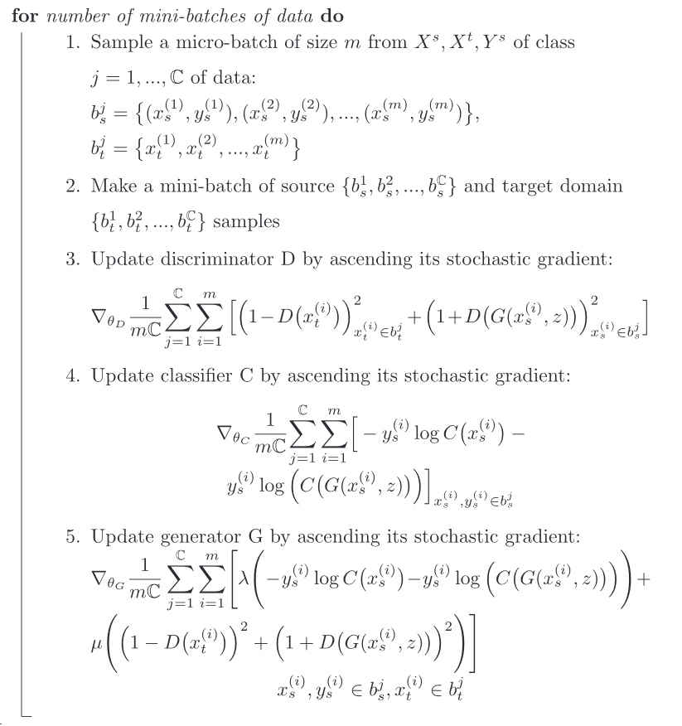
俩数据集仍然使用PCA
PAMAP2未使用PCA（原文：由于精度下降）
有噪声，这里的z是均匀分布的z。此z非彼z，上一篇的z是正态分布的z，（解释均匀分布和正太分布）

Slide 16
Semisupervised Generative Adversarial Networks With Temporal Convolutions for Human Activity Recognition IEEE SENSORS JOURNAL 2023
与上一篇文章部门相同，作者均不同，学校来自Laboratoire Images, Signaux et Systmes Intelligents (LISSI), University Paris-Est Créteil, France，是纯归纳学习，transductive
分类器和辨别器公用同一网络结构，是一个小的创新
生成的媒介还是GAN，生产的原料是纯噪声，生成的出品是源于噪声的伪造数据。
目标1：用MAE衡量伪造数据和目标域数据的距离（非原数据，实为分类器输出类别前的一维隐藏状态，俩向量），优化生成器，是一个创新点
目标2：用交叉熵和二分类熵衡量分类器和辨别器的性能，优化分类器辨别器
真假难分的判定条件（纳什均衡）改变，未能提炼原因

Slide 17
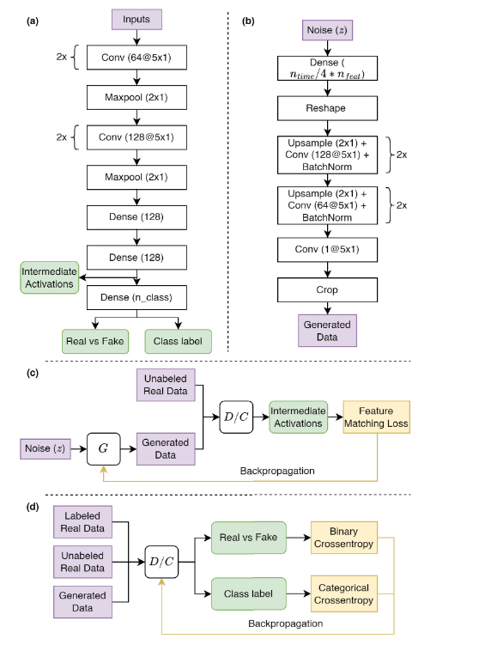

Slide 18
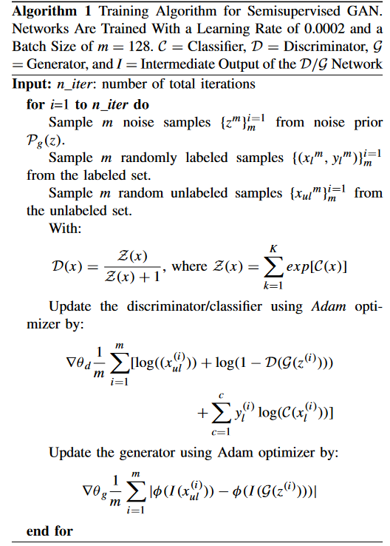
现在生成器只根据MAE来调整梯度，是分类器辨别器公用带来的结果
三个数据集，和上一篇文章一致
未按迁移学习角度，固定训练-测试集
多角度做实验，理论验证过程非常充分
但是使用了数据过滤，导致指标虚高（原文结论提到）。
可穿戴传感器噪声最厉害，这就像泥水里加明矾

Slide 19
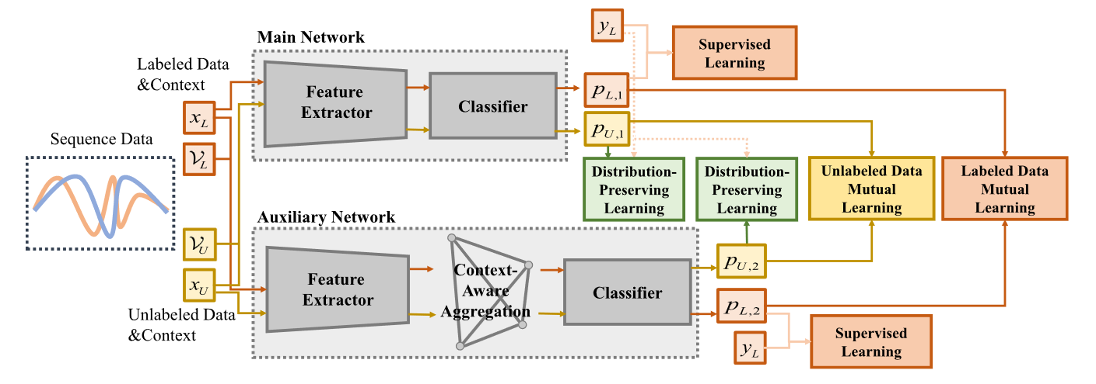
Context-aware mutual learning for semi-supervised human activity recognition using wearable sensors Expert Systems With Applications 2023
不再聚焦生成，顶级长文
主打知识蒸馏的主-副网络互相训练，无论有无标签、两种网络都会经过，分别得到两组预测标签，一共四组

Slide 20
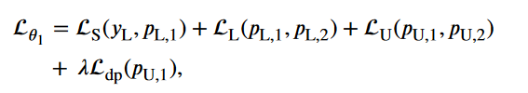
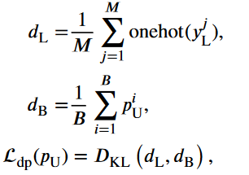



半监督互相训练的原生问题
担心主副网络从有标签数据中学到与互相差别很大的标签分布
担心主副网络从无标签数据中学到与互相差别很小的标签分布
担心主副网络从无标签数据中学到与真实标签分布差别很大的标签分布,盲人过独木桥
两种网络的损失由四部分构成，现只说主网络

Slide 21
有标签数据用交叉熵；无标签数据之间用KL散度*副网络预测概率最大值的置信度（不太理解，文章中这个方法是借鉴某文献，应该是有知识没补到），这样除了从训练流程，从损失函数也能体现出互相；主副网络预测的有标签分布要相似，因为你总有真实标签可以参考；最后，无标签预测的类分布要和真实分布相似。
两个不同初始化的相同结构网络实际上很难说能解决原生问题，为了强化理论上互相学习的信息交换，加入了上下文感知的方法

Slide 22
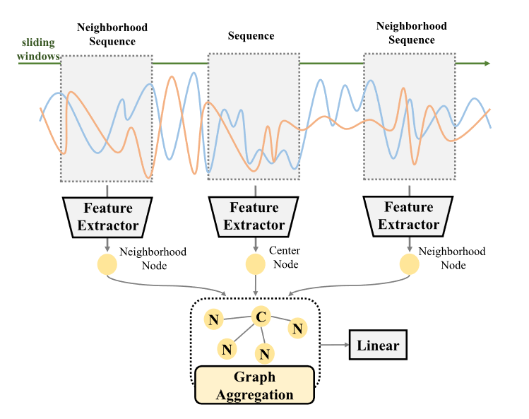
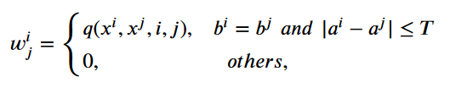
图注意力方法聚合，聚合函数在文中用了四种相似函数（不展开）
b是序列，同一段时间同一个人录制的算一个序列
a是序列划分为的滑窗，按时间戳排序，T是滑窗范围，文中为2
这个图是隐藏层特征+先验知识构造的，每个滑窗都会变成一幅小图，
这样确实能考虑到上下文，符合标题的含义

